Slide 1
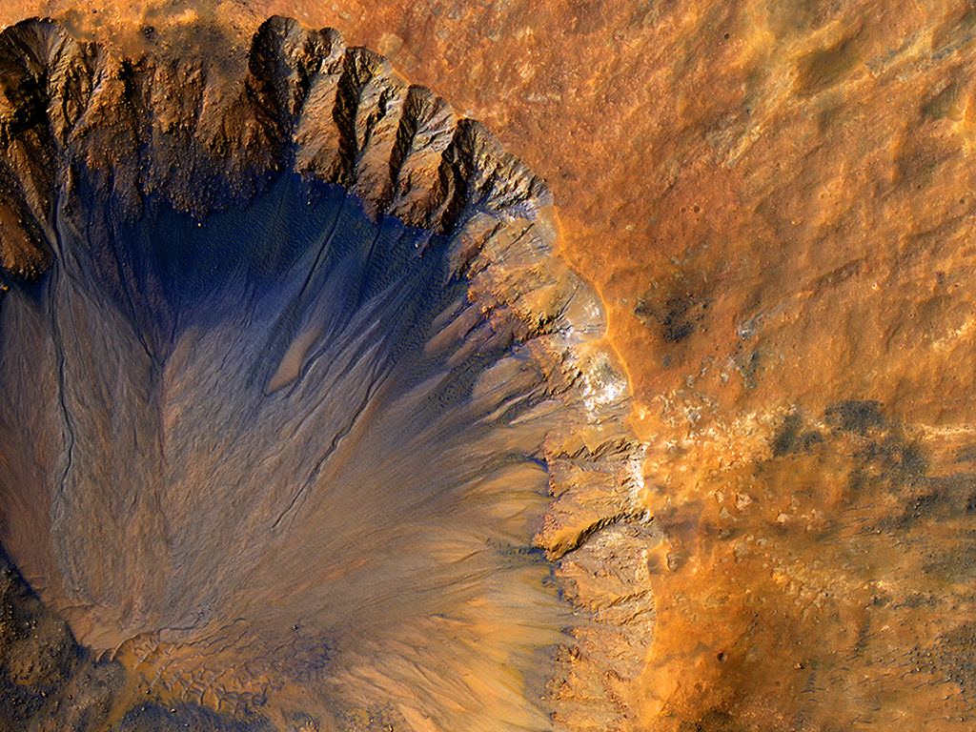


Uma cratera recente próxima a Sirenum Fossae
Essa cratera de impacto parece ser relativamente recente, uma vez que apresenta bordas afiadas e material ejetado bem preservado. As encostas íngremes internas são esculpidas por ravinas e aquelas voltadas para o Equador incluem possíveis inclinações lineares. (NASA/JPL/University of Arizona.)
uahirise.org/pt/ESP_040663_1415

